Slide 1
تعلم برمجة الويب باستخدام Reactjs
Notes:
يمكن استخدام هذا القالب كملف بادئ تشغيل لألبوم صور فوتوغرافية.

Slide 3
فاضل المصري الفيديو 5 --< 9
تقديم

Slide 4


اولا نتأكد من تثبيتها بالشكل التالي :
بعدها نقوم بتثبيت البيئة من خلال :
يلزم تثبيت البرمجية node على نظام اما windows 10 او windows 8
حيث يتم تثبيتها بشكل اعتيادي كما أي تطبيق ومن ثم نبدأ العمل على الشاشة السوداء

Slide 5
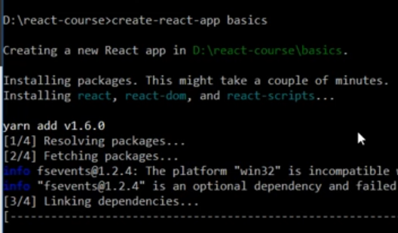
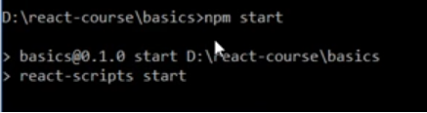

بعد الانتهاء من تثبيت الادوات نقوم بإنشاء مشروع جديد عن طريق create-react-app basic ومن ثم الدخول الى المجلد الحاوي للمشروع ونشغل بيئة العمل عن طريق npm start :

Slide 6
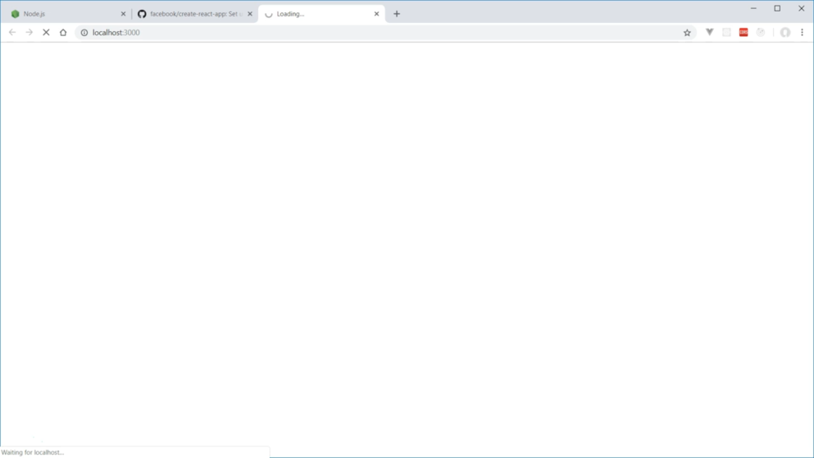
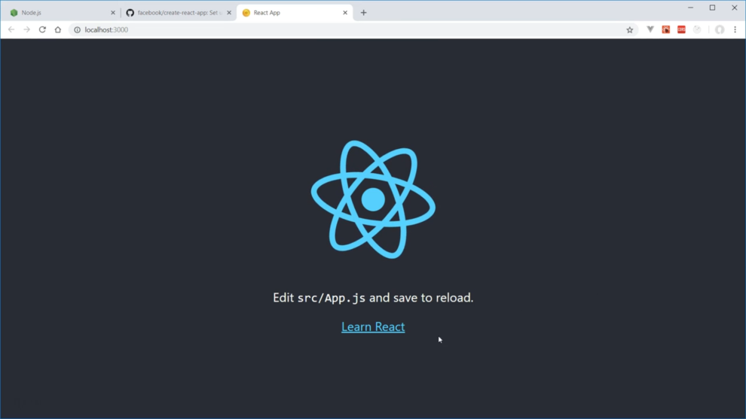
سيتم تشغيل البيئة في المتصفح بالشكل :

Slide 7
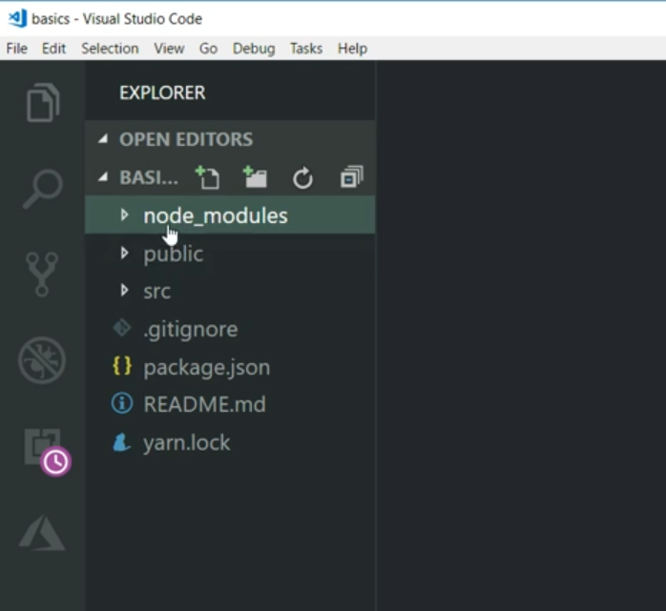
نذهب لمجلد العمل ونفتحه بواسطة visual code ليظهر محتوى المشروع :

Slide 8
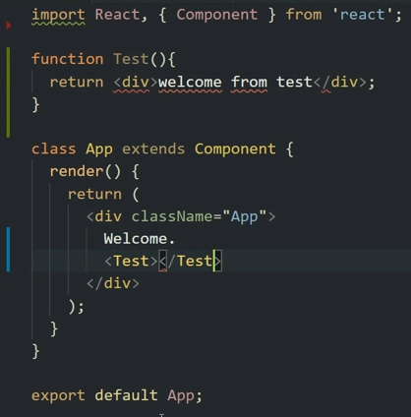
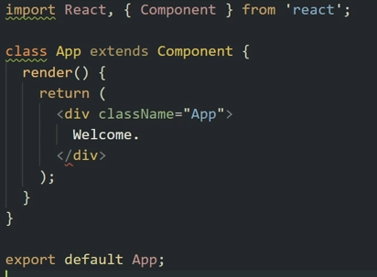
عن طريق class
عن طريق function
يتم العمل في هذه اللغة عن طريق ما يسمى component حيث يمكن انشاؤه بطريقتين هما اما عن طريق class او عن طريق function :

Slide 9
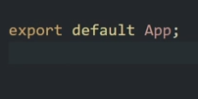
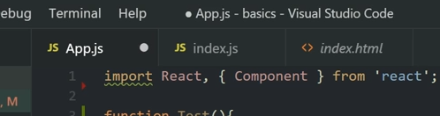

مبادئ العمل :
عمل export
عمل import ل component $react

Slide 10


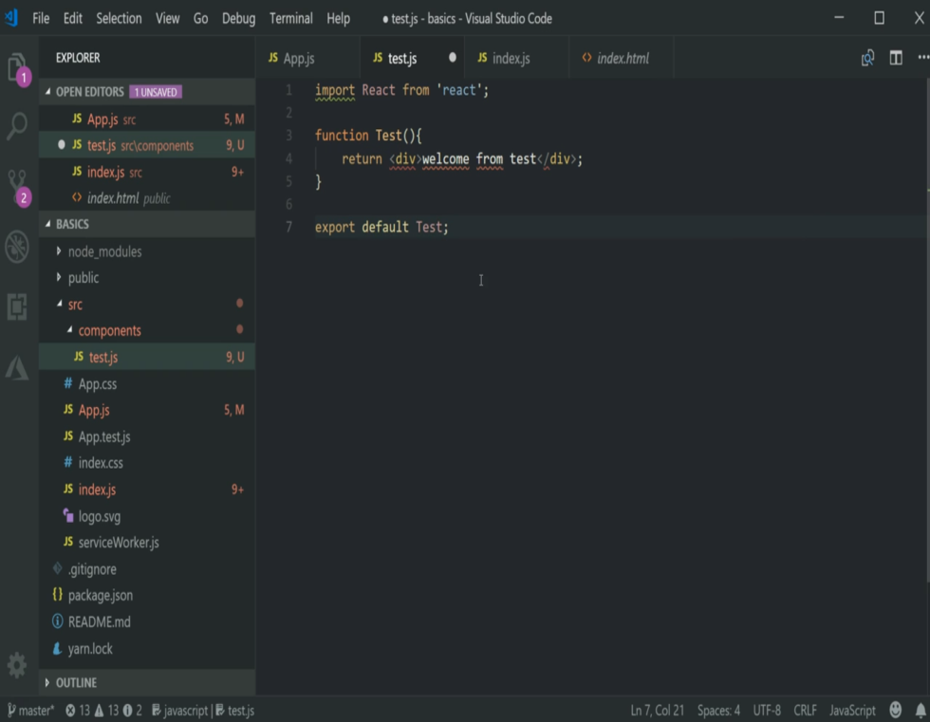


بحال وضعنا عملنا في مجلد اخر نقوم:

Slide 11
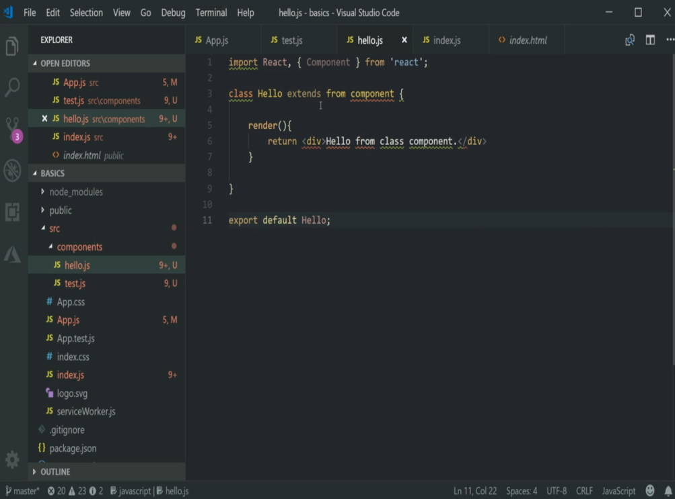
بحال كان من نوع class نقوم:

Slide 12
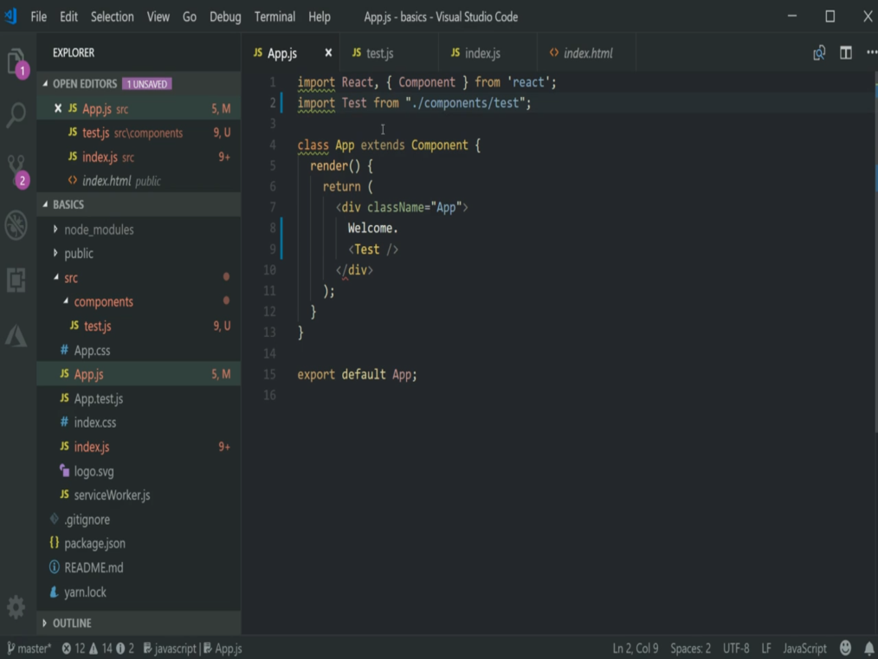
ونقوم في الملف App.js بعمل import له:

Slide 13
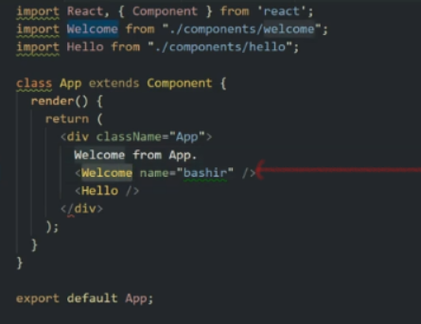
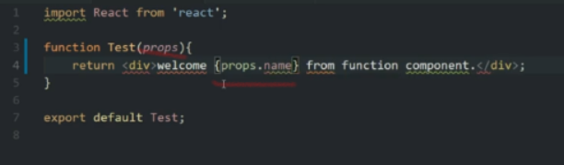
نقوم بوضع الخصائص في App.js ومن ثم نستدعيها في الــfunction
طرقة تمرير PROPS عن طريق function

Slide 14
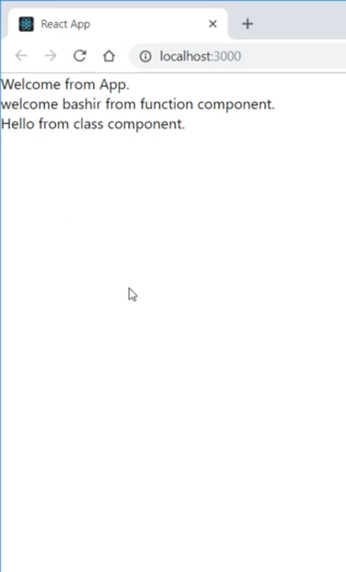
فتظهر بالشكل التالي :

Slide 15
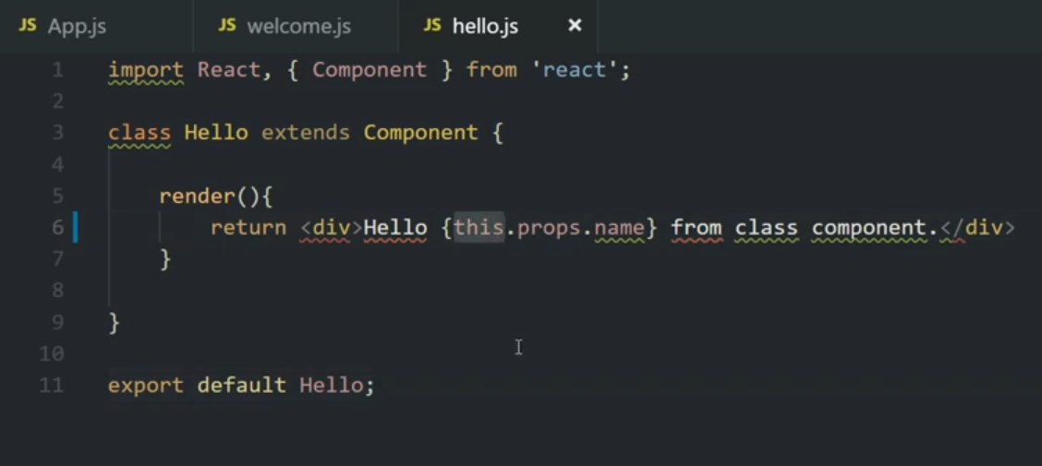
اما عن طريق class بالشكل التالي وستكون النتيجة مشابهة :

Slide 16
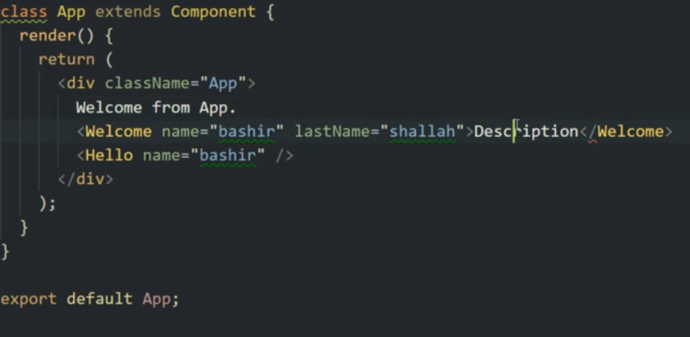
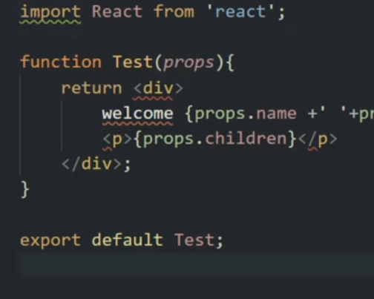
اذا كان هناك نص او صورة موجودة بين وسمي الاستدعاء لل function يتم استدعاءها عن طريق props.children
خاصية children :
وسيظهر النص بشكل طبيعي .

Slide 17
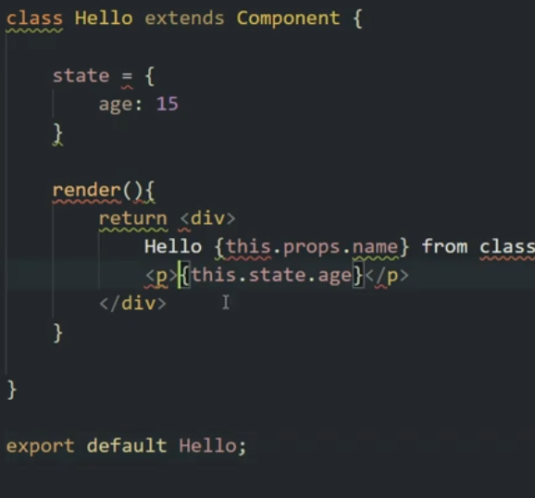
خاصية state
ان state & props متشابهان الا ان props هي نستطيع من خلالها قراءة المتغيرات ولا يمكننا التعديل عليها اما state فهي تتفوق من خلال السماح بالتعديل
الشكل العام لها :
استدعائها :

Slide 18
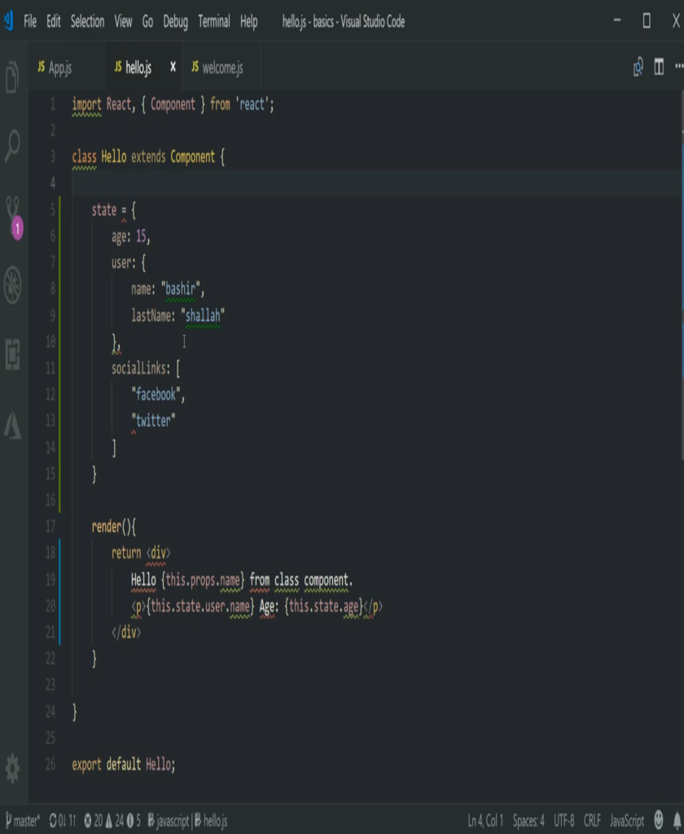
خاصية state
من الممكن ان تحوي غرض او مصفوفة :
استدعاؤها :

Slide 19

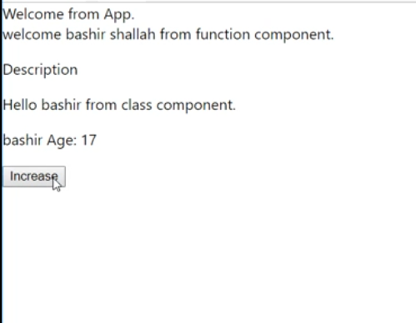
الاحـــداث Event
هنا نلاحظ قدرة التعديل فعند الضغط على الزر يتم زيادة الخاصية العمر بمقدار 1
هنا كتبنا كود الوظيفة داخل الحدث

Slide 20
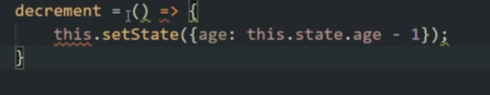

الاحـــداث Event
هنا كتبنا كود الوظيفة بشكل مستقل وبعدها تم استدعاؤه

Slide 21
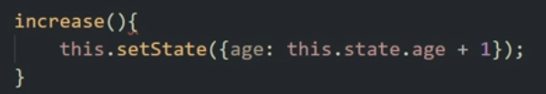

الاحـــداث Event
هنا كتبنا كود الوظيفة بشكل مستقل وبعدها تم استدعاؤه ولكن بطريقة اخرى

Slide 22
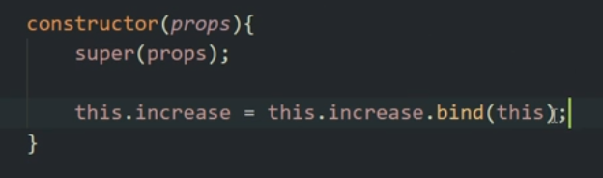

الاحـــداث Event
بحال اردنا استدعاء الوظيفة اكثر من مرة فللابتعاد عن الاستخدام المتكرر لbind نقوم بالطريقة التالية واستدعائها بشكل اعتيادي :

Slide 23
قسورة شهلة الفديو: 10--14
تقديم الطالب :

Slide 24
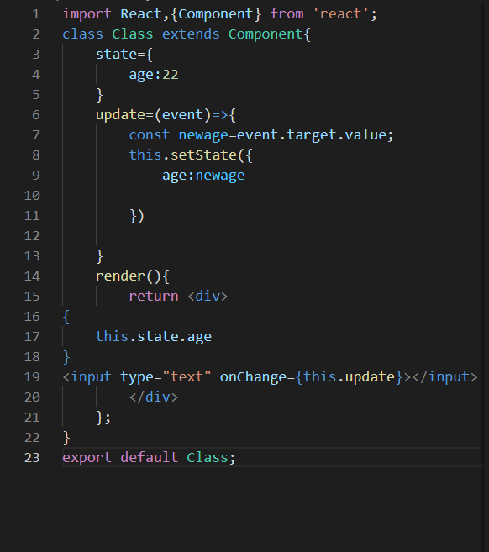
EVENT HANDLING
سنتعرف علىEVENT HANDLING: نقوم اولا ب انشاء class.
نقوم بوضع Stateونعرف ب داخلها الage من اجل التعديل عليها.
نقوم ب استدعائها داخل الdiv
نقوم بتعريف inputمن نوع النص عند التغيير بقوم ب تحديث المعلومات, عندها بالتنفيذ سيظهر المستطيل لكتابه التغيير.
تستخدم هذه العبارة من اجل استدعاء التغيير
هنا يتم تبديل القيمة السابقة ب قيمه جديده

Slide 25
ملاحظة
اذا قمنا بتعريف داخل الstate أي اغراض اخرى مثل الاسم name او العمل jobكي لاتختفي هذه البيانات عند التغيير نقوم بوضع عند الاستدعاء …this.state.job

Slide 26
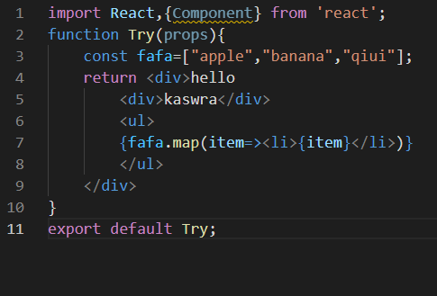
list,loops,print matrex
بعد انشاء الfileوربطه,نقوم ب انشاء functionونضع لها خصائصprops
نقوم بتعريف مصفوفه
نقوم هنا باستدعاء عناصر المصفوفة
تم استخدام
Ul,li
كي تظهر العناصر بشكل قائمه

Slide 27
ملاحظات
تم استخدامItemاي ان كل عناصر المصفوفة الداخلية.
لطباعه عنصر واحد بالمصفوفة {matrex name[num of the item]}

Slide 28
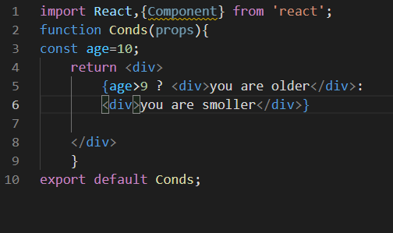
The conditions
صيغه الشرط
تكون صيغه الشرط :
{The conditions ? if yes : no}

Slide 29
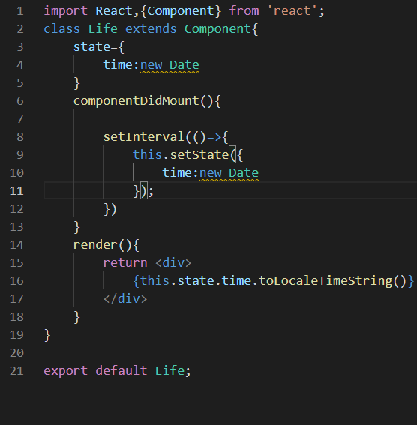
Life cycle
بعد انشاء ال
Class
ننشى غرض من نوع
Dateلتعريف الوقت
يتم استدعائها داخل الdiv
تم استخدام هذه العبارة ليتحدث الوقت بشكل تلقائي
تم استخدام هذه العبارة لتعطي الوقت ك سلسله

Slide 30
ملاحظات
في دوره الحياه تعمل فقط مع الclass
تعرفنا انه يوجد نوعين لل
Component:
1-class
2-function
لايمكن كتابه div
بعد الdiv الاساسيه الا اذا كتبنا ب داخلها

Slide 31
علي الرستم الفيديو 15 --< 19
تقديم

Slide 32
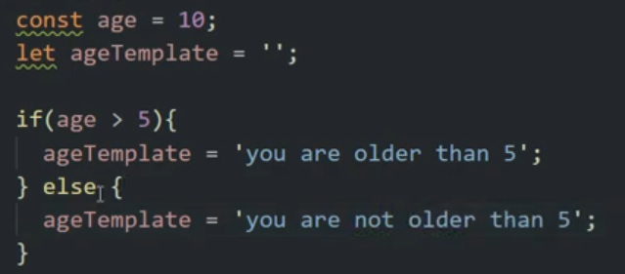
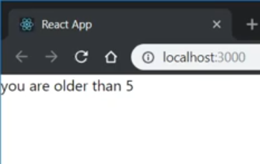
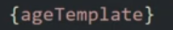
بحال كان لدينا الشرط معقد فيمكن تعريف متغير والشرط مثل التالي :
الحلقات والشروط loops & conditions
واستدعاؤه :
والنتيجة :

Slide 33
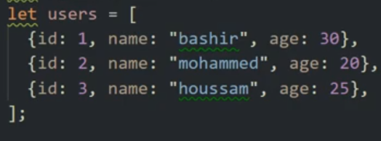
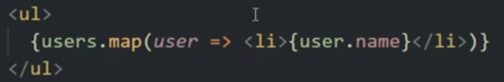
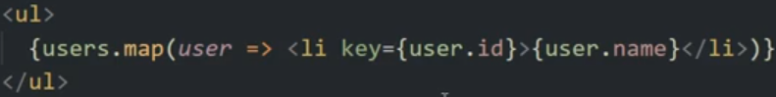
بفرض لدينا مصفوفة اغراض :
الحلقات loops
يتم طباعتها بالشكل :
ولكن سيطهر لدينا خطأ وهو انه يحتاج معرف
ويدب ان يكون فريد لايتكرر والانسب هو معرف id:

Slide 34

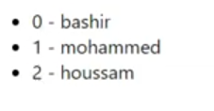
يمكننا ايضا اضافة index بالشكل :
الحلقات loops
وتكون النتيجة بالشكل :

Slide 35
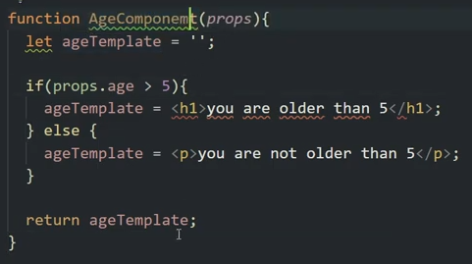

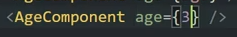
تجزئة ال component
بحال كان لدينا الــــcomponent كبير ونريد تجزئته الى components اصغر
فيمكننا كما في المثال التالي نقل الكود الى function
ووضعه قبل ال component الاساسي :
ونستدعيه كما في الشكل :
و يمكن ان نستدعيه مرة اخرى كما في الشكل :
والنتيجة كما ظهر لدينا سابقا.

Slide 36

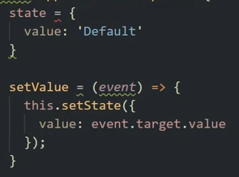
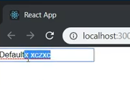
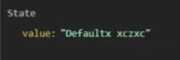
Forms control
واستدعاؤها :
فاذا غيرنا قيمة ال input.value نجد التغيير :

Slide 37
جعفر ديب الفيديو 20 --< 24
تقديم الطالب :

Slide 38


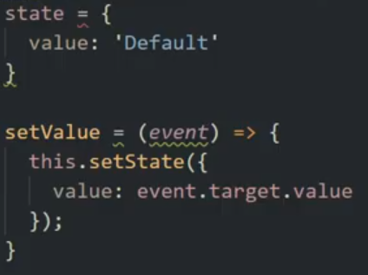
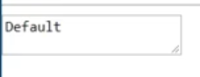
Forms → textarea
في html كنا نضع value للـ textarea بالشكل:
اما في الـ react
حيث state كما عرفناها سابقا
ويكون شكلها كالتالي :

Slide 39
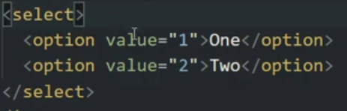

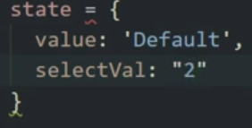
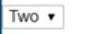
Select in React
يتم انشاء العنصر select مع العنصر option
كما في html بالشكل :
يمكننا اسناد قيمة افتراضية لها من خلال :
حيث selectVal معرفة وفق التالي :
والنتيجة :

Slide 40

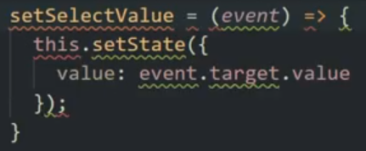
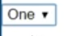
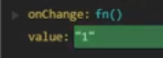
Select in React
يمكن ايضا وضع event :
حيث setSelectValue عبارة عن وظيفة معرفة :
فاذا غيرنا قيمة select للقيمة :
تكون النتيجة :

Slide 41

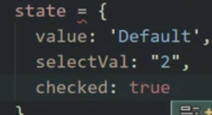
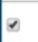
Checkbox in React
يتم انشاء checkbox وتمرير قيمة افتراضية له من خلال :
حيث checked معرفة :
والنتيجة :

Slide 42



Input:Radio in React
يتم انشاء Input:Radio وتمرير قيمة افتراضية له من خلال وضع شرط :
حيث radioValue معرفة وفق :
والنتيجة :

Slide 43




Input:Radio in React
يمكن ايضا تمرير event داخلها بالشكل :
ويتم بناء الوظيفة changeRadio بالشكل :
ففي حال غيرنا الى one قيمة الــ Radio نجد :

Slide 44

Input:Radio in React
من اجل اختصار الكود ومنع كتابة onchang عدة مرات يمكن وضعها بالشكل :
والنتيجة نفسها .

Slide 45
Forms_Handling_Multiple_Inputs
كما تعلمنا ان لكل عنصر form يوجد له طريقة خاصة للتعامل معه وسأنوه هنا الى طريقة اختصار الطرق :
عن طريق انشاء طريقة واحدة تضم تلك الطرق
هناك اليتين يمكن من خلالهما ذلك هما :
او عن طريق الاداة formik
سأبدأ بالطريقة الاولى .

Slide 46



Forms_Handling_Multiple_Inputs
اولا نقوم بجلب اسم الــinput عن طريق :
حيث نقوم بكتابتها ضمن وظيفة ما مثل setValue التي انشأتها مسبقا .
وبعدها نقوم بكتابة اسم name لكل input حسب الوظيفة المرتبطة به بالشكل:
وبعدها نقوم بأسناده بالشكل :

Slide 47

Forms_Handling_Multiple_Inputs
بحال الــinput من نوع checkbox فنتعامل معه بالطريقة :
والنتائج نفسها لا تتغير .

